Slide 1


Slide 2

Estimación del índice de rotura de oleaje mediante aprendizaje automático
Camilo Andrés Cabrera Meneses
Asignatura: Inteligencia Artificial
Departamento De Geociencias Y Medio Ambiente
Facultad De Minas
Sede Medellín

Slide 3
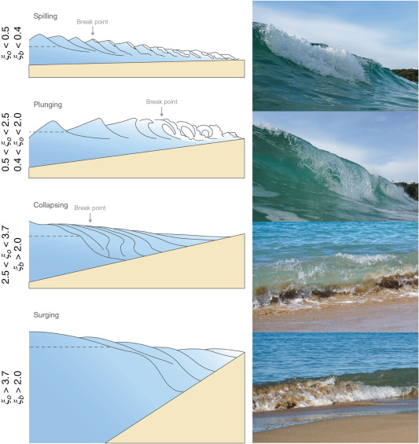
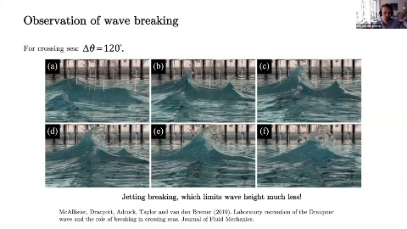
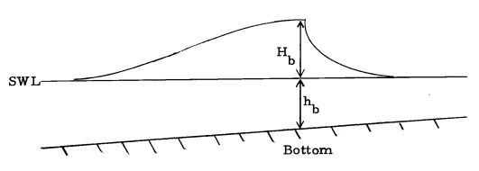
Introducción
Objetivo: Predecir el índice de rotura (Hb/hb) a partir de parámetros como la pendiente del fondo, la longitud y la altura de ola incidente.
Notes:
Cualquier objeto que se mueva a través de un fluido experimenta arrastre: la fuerza neta en la dirección del flujo debido a la presión y las fuerzas de esfuerzo cortante en la superficie del objeto.
Una tubería expuesta a un fluido acelerado experimenta una fuerza proporcional a la aceleración, esta fuerza se denomina fuerza de inercia.
La fuerza de inercia tiene la forma funcional que se encuentra en la teoría del flujo potencial, mientras que la fuerza de arrastre tiene la forma que se encuentra para un cuerpo colocado en un flujo constante

Slide 4
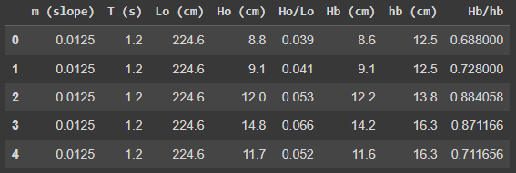
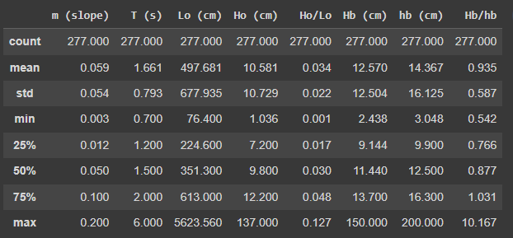
Datos
Variables independientes:
Altura de ola
Longitud de ola
Pendiente del fondo
Periodo de ola
Variable dependiente:
Índice de rotura (Hb/hb)
Notes:
Cualquier objeto que se mueva a través de un fluido experimenta arrastre: la fuerza neta en la dirección del flujo debido a la presión y las fuerzas de esfuerzo cortante en la superficie del objeto.
Una tubería expuesta a un fluido acelerado experimenta una fuerza proporcional a la aceleración, esta fuerza se denomina fuerza de inercia.
La fuerza de inercia tiene la forma funcional que se encuentra en la teoría del flujo potencial, mientras que la fuerza de arrastre tiene la forma que se encuentra para un cuerpo colocado en un flujo constante

Slide 5
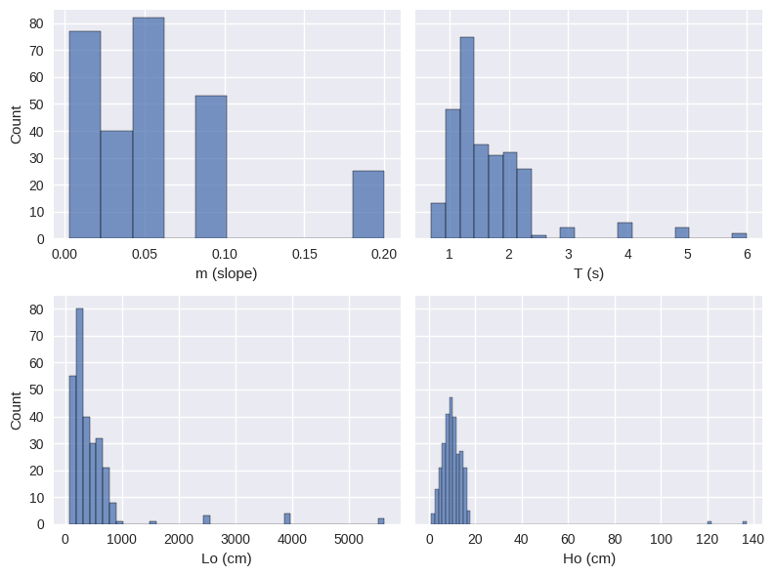
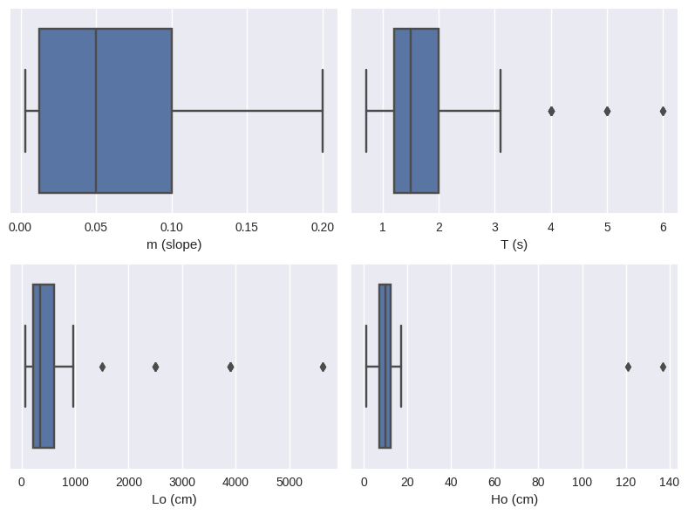
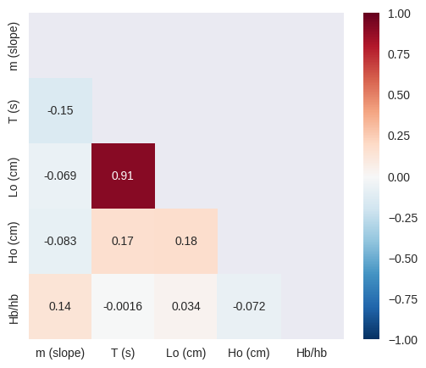
EDA
Notes:
Cualquier objeto que se mueva a través de un fluido experimenta arrastre: la fuerza neta en la dirección del flujo debido a la presión y las fuerzas de esfuerzo cortante en la superficie del objeto.
Una tubería expuesta a un fluido acelerado experimenta una fuerza proporcional a la aceleración, esta fuerza se denomina fuerza de inercia.
La fuerza de inercia tiene la forma funcional que se encuentra en la teoría del flujo potencial, mientras que la fuerza de arrastre tiene la forma que se encuentra para un cuerpo colocado en un flujo constante

Slide 6
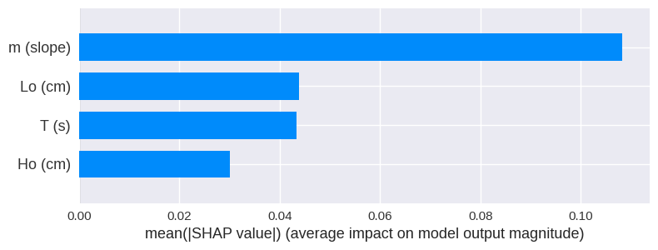
Selección de variables
Recursive Feature Elimination (RFE)
Variables:
Altura de ola
Longitud de ola
Pendiente del fondo
Modelo ensamblado
Notes:
Cualquier objeto que se mueva a través de un fluido experimenta arrastre: la fuerza neta en la dirección del flujo debido a la presión y las fuerzas de esfuerzo cortante en la superficie del objeto.
Una tubería expuesta a un fluido acelerado experimenta una fuerza proporcional a la aceleración, esta fuerza se denomina fuerza de inercia.
La fuerza de inercia tiene la forma funcional que se encuentra en la teoría del flujo potencial, mientras que la fuerza de arrastre tiene la forma que se encuentra para un cuerpo colocado en un flujo constante

Slide 7
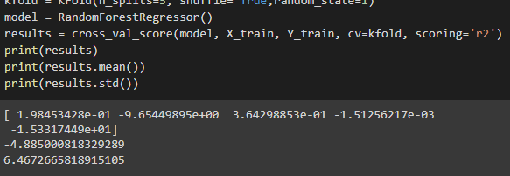
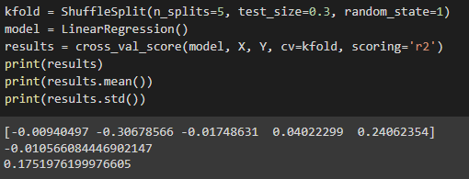
Validación cruzada
Kfold
Modelo ensamblado
ShuffleSplit
Notes:
Cualquier objeto que se mueva a través de un fluido experimenta arrastre: la fuerza neta en la dirección del flujo debido a la presión y las fuerzas de esfuerzo cortante en la superficie del objeto.
Una tubería expuesta a un fluido acelerado experimenta una fuerza proporcional a la aceleración, esta fuerza se denomina fuerza de inercia.
La fuerza de inercia tiene la forma funcional que se encuentra en la teoría del flujo potencial, mientras que la fuerza de arrastre tiene la forma que se encuentra para un cuerpo colocado en un flujo constante

Slide 8
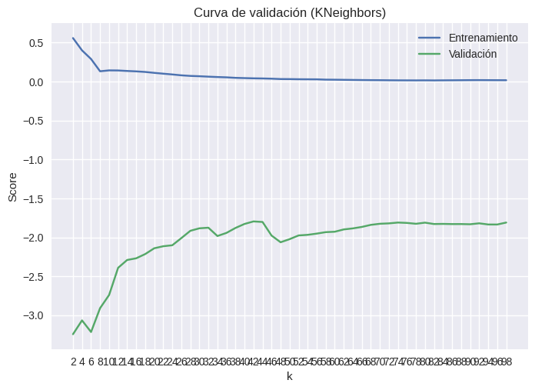
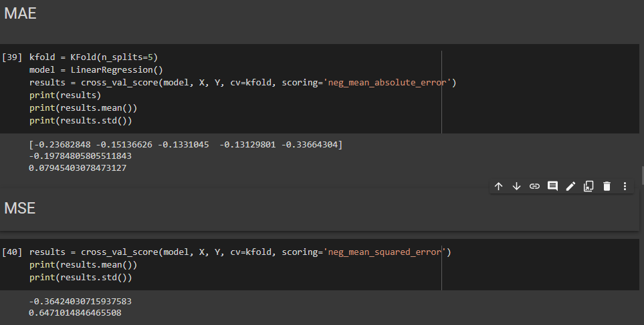
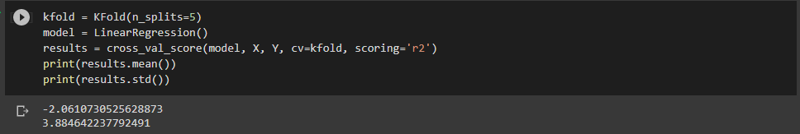
Selección de hiperparametros y metricas
Notes:
Cualquier objeto que se mueva a través de un fluido experimenta arrastre: la fuerza neta en la dirección del flujo debido a la presión y las fuerzas de esfuerzo cortante en la superficie del objeto.
Una tubería expuesta a un fluido acelerado experimenta una fuerza proporcional a la aceleración, esta fuerza se denomina fuerza de inercia.
La fuerza de inercia tiene la forma funcional que se encuentra en la teoría del flujo potencial, mientras que la fuerza de arrastre tiene la forma que se encuentra para un cuerpo colocado en un flujo constante

Slide 9
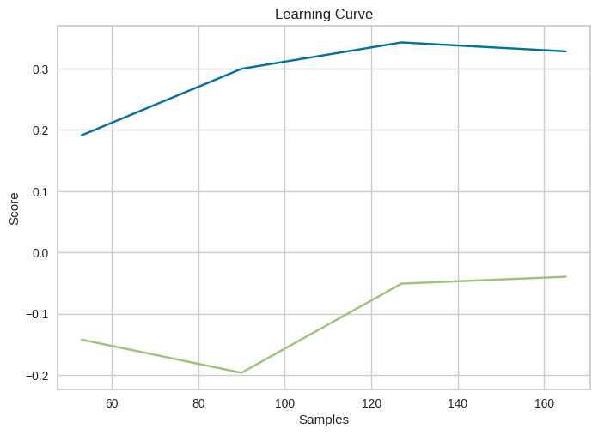
BIAS - Variance
KNeighborsRegressor
(n_neighbors=5)
Notes:
Cualquier objeto que se mueva a través de un fluido experimenta arrastre: la fuerza neta en la dirección del flujo debido a la presión y las fuerzas de esfuerzo cortante en la superficie del objeto.
Una tubería expuesta a un fluido acelerado experimenta una fuerza proporcional a la aceleración, esta fuerza se denomina fuerza de inercia.
La fuerza de inercia tiene la forma funcional que se encuentra en la teoría del flujo potencial, mientras que la fuerza de arrastre tiene la forma que se encuentra para un cuerpo colocado en un flujo constante

Slide 10
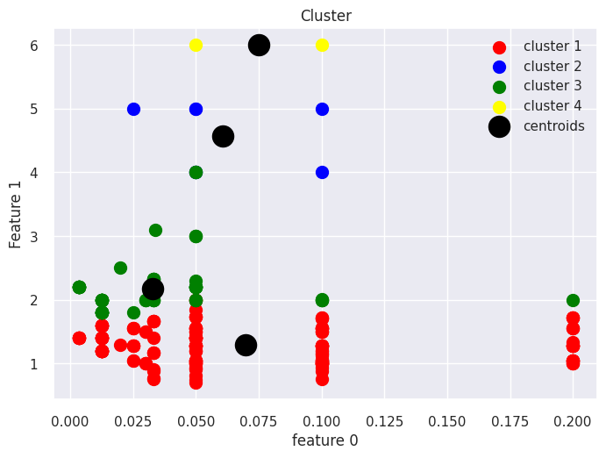
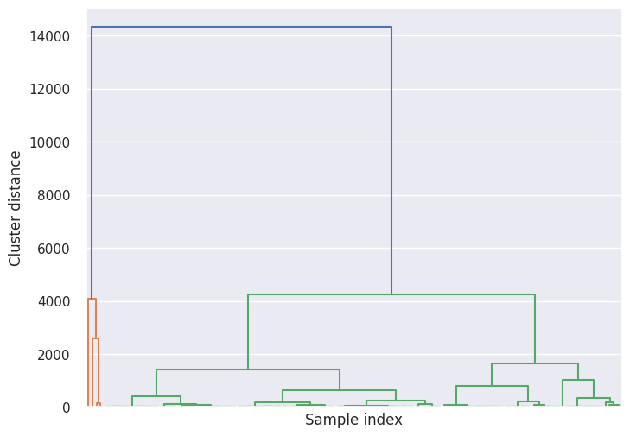
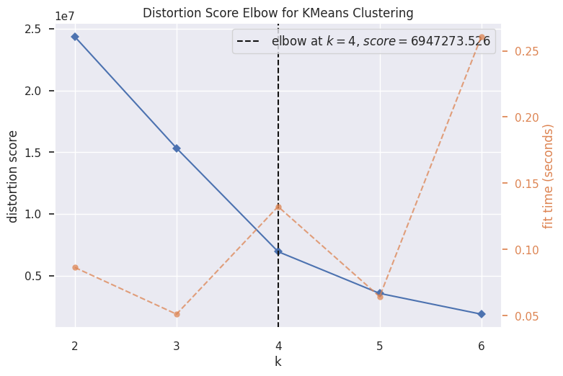
Clustering
Notes:
Cualquier objeto que se mueva a través de un fluido experimenta arrastre: la fuerza neta en la dirección del flujo debido a la presión y las fuerzas de esfuerzo cortante en la superficie del objeto.
Una tubería expuesta a un fluido acelerado experimenta una fuerza proporcional a la aceleración, esta fuerza se denomina fuerza de inercia.
La fuerza de inercia tiene la forma funcional que se encuentra en la teoría del flujo potencial, mientras que la fuerza de arrastre tiene la forma que se encuentra para un cuerpo colocado en un flujo constante

Slide 11
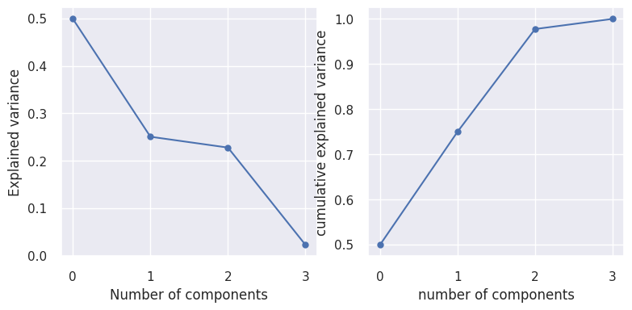
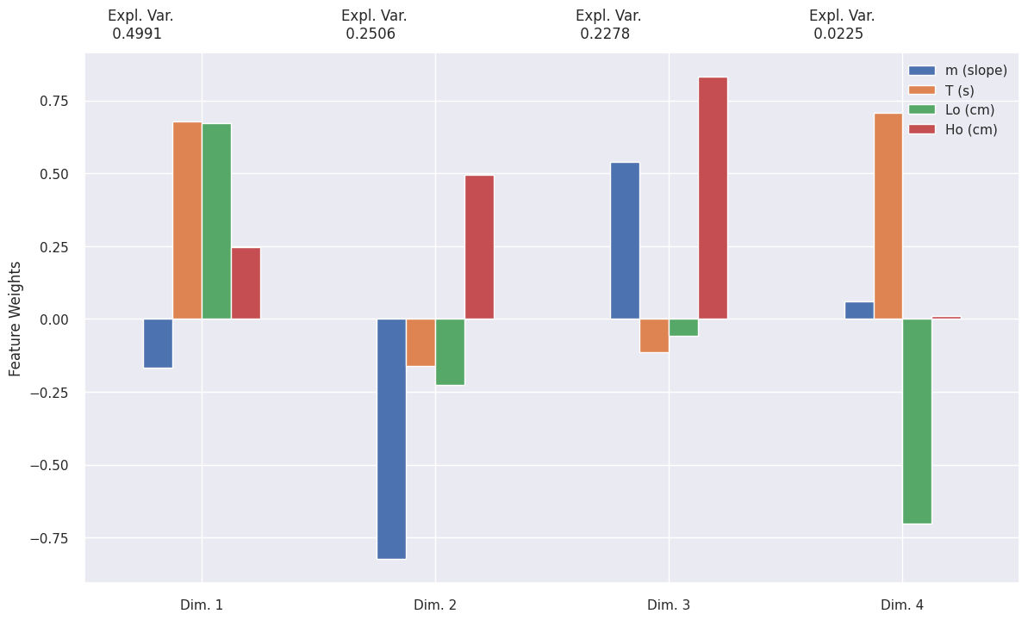
PCA
Notes:
Cualquier objeto que se mueva a través de un fluido experimenta arrastre: la fuerza neta en la dirección del flujo debido a la presión y las fuerzas de esfuerzo cortante en la superficie del objeto.
Una tubería expuesta a un fluido acelerado experimenta una fuerza proporcional a la aceleración, esta fuerza se denomina fuerza de inercia.
La fuerza de inercia tiene la forma funcional que se encuentra en la teoría del flujo potencial, mientras que la fuerza de arrastre tiene la forma que se encuentra para un cuerpo colocado en un flujo constante

Slide 12
Gracias

Slide 13
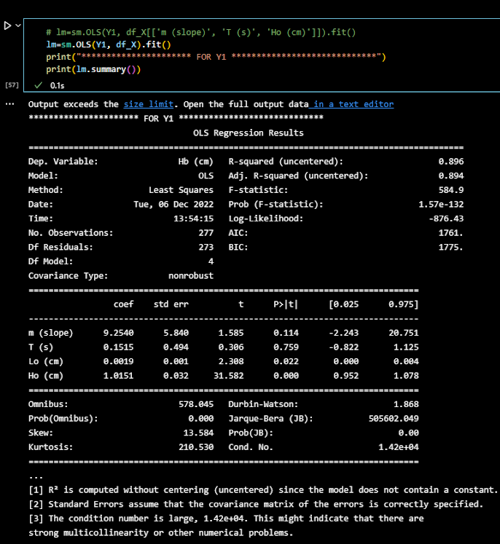
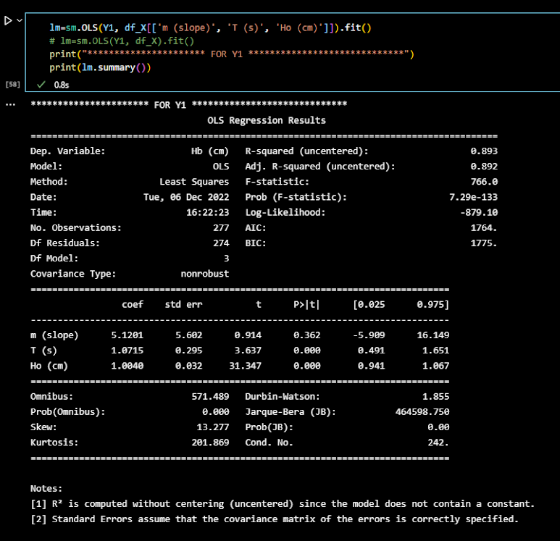
Regresión Lineal
Notes:
Cualquier objeto que se mueva a través de un fluido experimenta arrastre: la fuerza neta en la dirección del flujo debido a la presión y las fuerzas de esfuerzo cortante en la superficie del objeto.
Una tubería expuesta a un fluido acelerado experimenta una fuerza proporcional a la aceleración, esta fuerza se denomina fuerza de inercia.
La fuerza de inercia tiene la forma funcional que se encuentra en la teoría del flujo potencial, mientras que la fuerza de arrastre tiene la forma que se encuentra para un cuerpo colocado en un flujo constante

Slide 14
Gracias

Slide 15
Referencias
Deo, M. C., & Jagdale, S. S. (2003). Prediction of breaking waves with neural networks. Ocean Engineering, 30(9), 1163–1178. https://doi.org/10.1016/S0029-8018(02)00086-0
Gijón Mancheño, A., Jansen, W., Uijttewaal, W. S. J., Reniers, A. J. H. M., van Rooijen, A. A., Suzuki, T., Etminan, V., & Winterwerp, J. C. (2021). Wave transmission and drag coefficients through dense cylinder arrays: Implications for designing structures for mangrove restoration. Ecological Engineering, 165(March). https://doi.org/10.1016/j.ecoleng.2021.106231
Kouvaras, N., & Dhanak, M. R. (2018). Machine learning based prediction of wave breaking over a fringing reef. Ocean Engineering, 147(September 2017), 181–194. https://doi.org/10.1016/j.oceaneng.2017.10.005

